Slide 1
Java Programming

Slide 2
4장. 자바의 데이터 타입2

Slide 3
목 차
3
자동형변환(promotion)
1
2
문자데이타 타입(Char)
3
boolean 데이터 타입
3
4
reference 데이터 타입
5
키보드로 입력받아 출력

Slide 4
1. 자동형변환(promotion)
연산식에 여러가지 데이터 타입이 섞여 있을 경우 프로그래머가 인위적으로 타입을 바꾸지 않아도 프로그램에서 자동적으로 데이터 타입을 맞추어 계산한다.
이렇게 자동적으로 데이터 타입을 맞추어 계산하는 것을 프로모션(promotion)이라고 한다.
프로모션(promotion)할 경우에는 더 큰 데이터 타입으로 통합되어 연산식이 수행된다. 예를 들어 1.0 + 2는 1.0 + 2.0으로 계산되어진다.
자동 형변환 예제를 이클립스에서 수행해보자.

Slide 5
예제 4-1
package pk04_1;
public class ProTest {
public static void main(String[] args) {
// TODO Auto-generated method stub
int aVar=10;
float bVar=10.5f;
System.out.println("aVar * bVar의 연산결과 : "+ aVar*bVar);
}
}

Slide 6
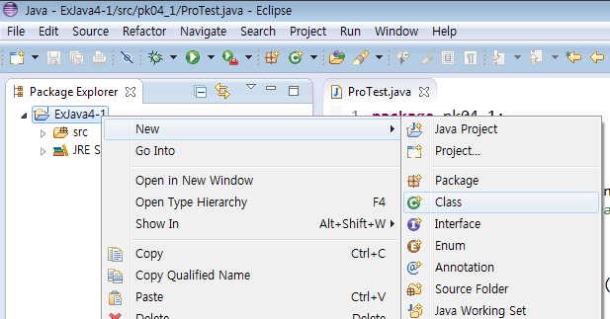
[ExJava4-1]프로젝트 내에 자바클래스를 작성하기위해 마우스 오른쪽버튼을 누르고 [New]-[Class]를 누른다.

Slide 7
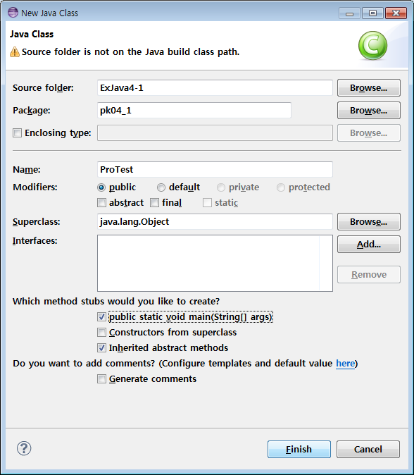
[package]에 패키지명을 입력한다
[Name]에 클래스명을 입력한다.
[public static void main(String[] args)]항목은 main()메소드가 있는 클래스의 경우 반드시 체크해야한다.
[inherited abstract methods]는 상속의 관계가 존재할 때 체크하는 곳이다.
기본적으로 체크되어 있다.
[Finish]버튼을 누른다.

Slide 8
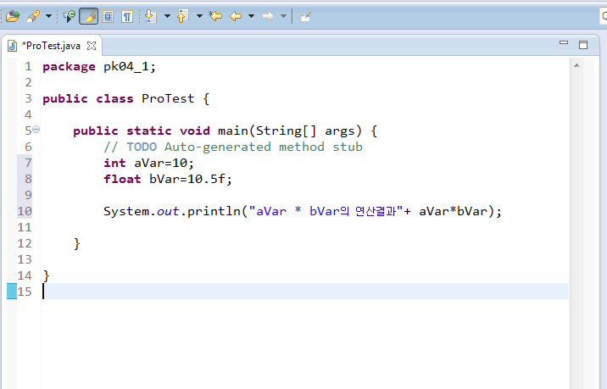
Eclipse 창에서 다음과 같이 입력한다.

Slide 9
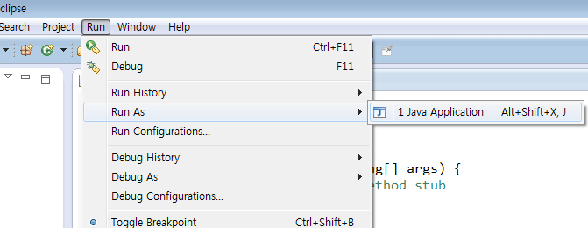
아래 그림과 같이 차례대로 누른다.

Slide 10
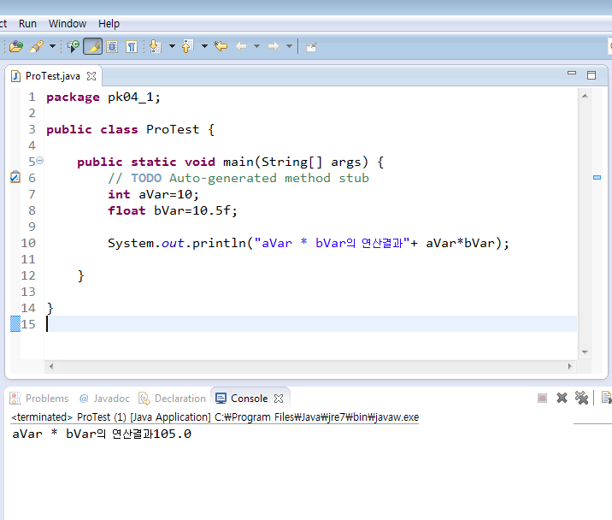
실행창에 결과값들이 출력된 것을 확인할 수 있다.

Slide 11
2. 문자데이타 타입
자바에서의 문자 데이터 타입은 char로 선언하며, 문자 1개를 저장할 수 있는 기억공간이다.
만약에 여러 개 문자 즉 string을 저장하고 싶다면, char 타입의 배열로 선언한다거나, String 클래스를 사용해야한다.
자바에서는 문자 데이터 표현을 uni-code 체계를 사용하고 있다.
char 타입은 int타입과 호환가능하며, int 타입으로 되었을 경우 해당 글자의 해당문자의 uni-code를 반환한다.
문자데이터를 표현할 때는 작은 따옴표 안에 기술한다.

Slide 12
예제 4-2
package pk04_2;
public class ChTest {
public static void main(String[] args) {
// TODO Auto-generated method stub
char aVar='A';
System.out.println("aVar : " + aVar);
System.out.println("aVar : " + (int)aVar);
}
}

Slide 13
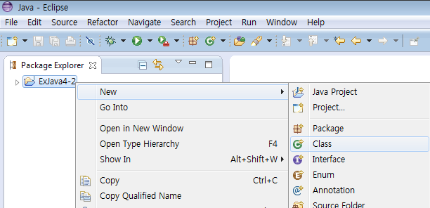
[ExJava4-2]프로젝트 내에 자바클래스를 작성하기위해 마우스 오른쪽버튼을 누르고 [New]-[Class]를 누른다.

Slide 14
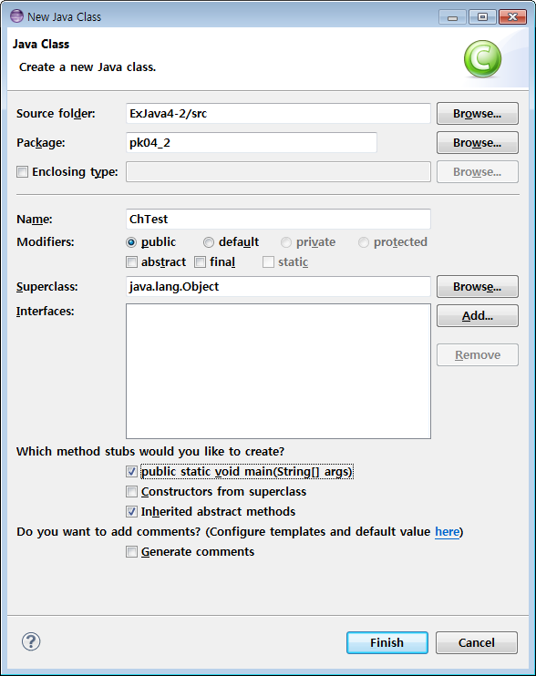
[package]에 패키지명을 입력한다
[Name]에 클래스명을 입력한다.
[public static void main(String[] args)]항목은 main()메소드가 있는 클래스의 경우 반드시 체크해야한다.
[inherited abstract methods]는 상속의 관계가 존재할 때 체크하는 곳이다.
기본적으로 체크되어 있다.
[Finish]버튼을 누른다.

Slide 15
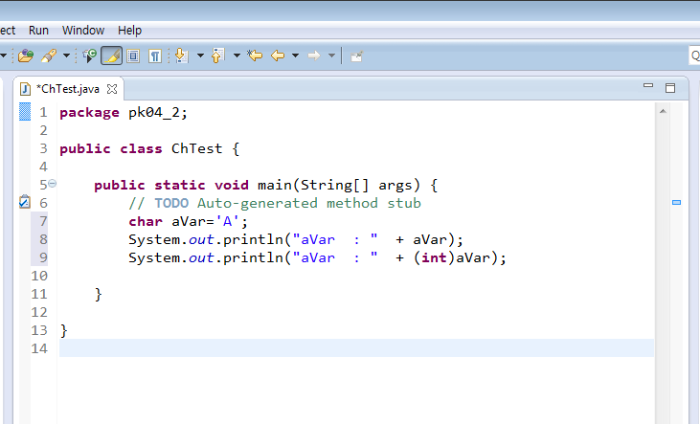
Eclipse 창에서 다음과 같이 입력한다.

Slide 16
아래 그림과 같이 차례대로 누른다.

Slide 17
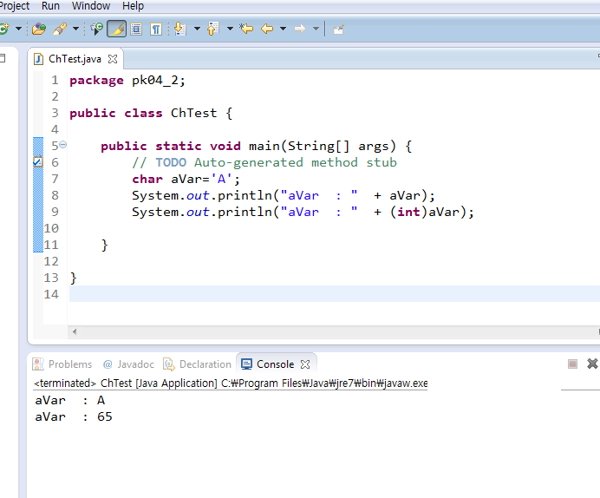
실행창에 결과값들이 출력된 것을 확인할 수 있다.

Slide 18
3. boolean 타입
자바에서는 논리의 참(true), 거짓(false)을 나타내는 boolean타입을 데이터 타입으로 정의하고 있다.
boolean타입은 다른 타입으로 형변환을 할 수 없으며, true 또는 false를 대입하여 저장한다.
boolean타입은 관계연산자의 결과값으로 나타날 수 있으며, 제어문의 분기를 결정하는 중요요소로 동작한다.

Slide 19
예제 4-3
package pk04_3;
public class BoolTest {
public static void main(String[] args) {
// TODO Auto-generated method stub
boolean aVar=true;
System.out.println(aVar);
}
}

Slide 20
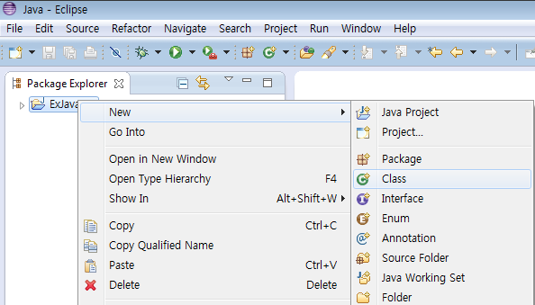
[ExJava4-3]프로젝트 내에 자바클래스를 작성하기위해 마우스 오른쪽버튼을 누르고 [New]-[Class]를 누른다.

Slide 21
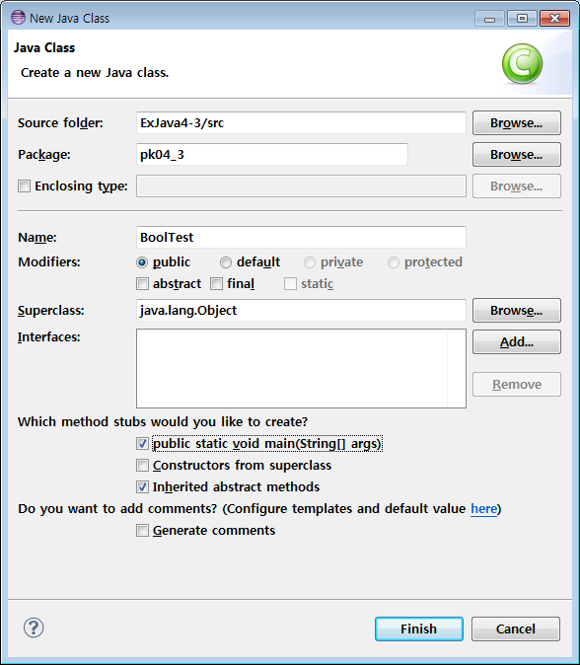
[package]에 패키지명을 입력한다
[Name]에 클래스명을 입력한다.
[public static void main(String[] args)]항목은 main()메소드가 있는 클래스의 경우 반드시 체크해야한다.
[inherited abstract methods]는 상속의 관계가 존재할 때 체크하는 곳이다.
기본적으로 체크되어 있다.
[Finish]버튼을 누른다.

Slide 22
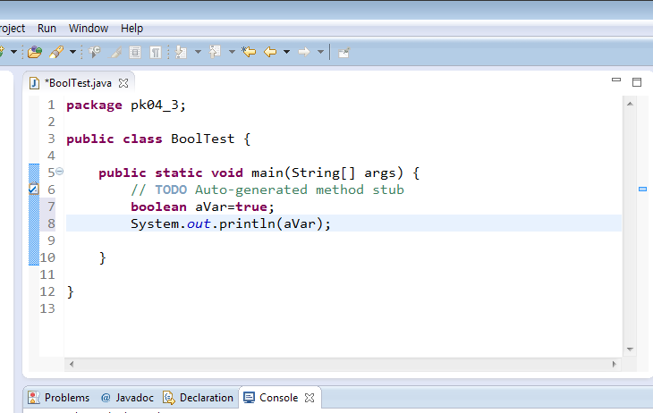
Eclipse 창에서 다음과 같이 입력한다.

Slide 23
아래 그림과 같이 차례대로 누른다.

Slide 24
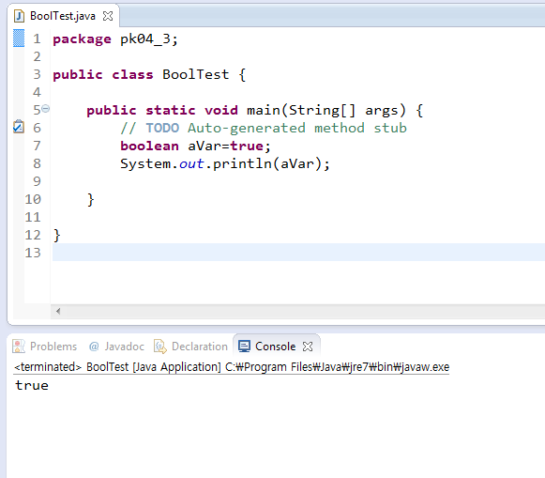
실행창에 결과값들이 출력된 것을 확인할 수 있다.

Slide 25
4. reference 데이터 타입
자바의 reference 데이터 타입 객체의 주소를 저장하는 타입이다. C언어의 포인터 개념이라고 할 수 있다.
자바의 reference 데이터타입은 앞에서 설명한 기본 데이터 타입(byte,short,int,long,float,double,char, boolean) 이외의 타입으로 선언된 경우의 타입을 의미한다. 즉, reference 데이터타입은 객체타입을 의미한다.
기본 데이터 타입들은 선언하면 메모리 할당이 즉시 일어나지만 객체타입은 키워드 new를 사용해 메모리 할당을 받을 수 있다.
객체의 삭제는 객체가 더 이상 사용되지 않을 때 자바의 Garbage Collector에 의해 자동적으로 제거된다.

Slide 26
자바의 reference 데이터타입으로 문자열변수가 있다.
자바의 문자열은 String 클래스를 이용해 저장 가능한데, String 클래스를 사용해 변수를 선언하면 String 객체가 생성되나 String 객체는 new를 이용하지 않고도 메모리 할당을 받을 수 있는 구조로 되어 있다.
즉, 선언과 사용은 변수처럼하고 처리는 객체처리방식을 따른다고 할 수 있다.

Slide 27
예제 4-4
package pk04_4;
public class StringTest {
public static void main(String[] args) {
// TODO Auto-generated method stub
String str1="Hello Java";
String str2="Welcome to Java";
System.out.println("str1 -> " +str1);
System.out.println("str2 -> " +str2);
}
}

Slide 28
[ExJava4-4]프로젝트 내에 자바클래스를 작성하기위해 마우스 오른쪽버튼을 누르고 [New]-[Class]를 누른다.

Slide 29

[package]에 패키지명을 입력한다
[Name]에 클래스명을 입력한다.
[public static void main(String[] args)]항목은 main()메소드가 있는 클래스의 경우 반드시 체크해야한다.
[inherited abstract methods]는 상속의 관계가 존재할 때 체크하는 곳이다.
기본적으로 체크되어 있다.
[Finish]버튼을 누른다.

Slide 30
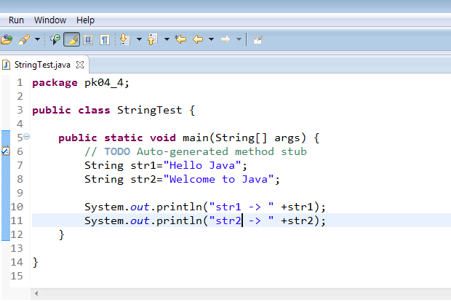
Eclipse 창에서 다음과 같이 입력한다.

Slide 31
아래 그림과 같이 차례대로 누른다.

Slide 32
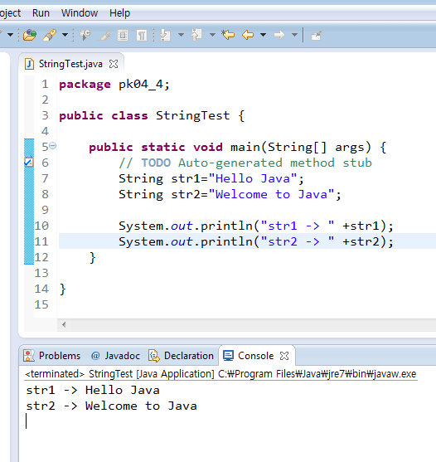
실행창에 결과값들이 출력된 것을 확인할 수 있다.

Slide 33
5. 키보드로 입력받아 화면출력(1)
package pk04_1;
import java.io.BufferedReader;
import java.io.IOException;
import java.io.InputStreamReader;
public class Sample4 {
public static void main(String[] args) {
System.out.println("문자열을 입력 하세요");
BufferedReader br = new BufferedReader(new InputStreamReader(System.in));
String str = "";
try {
str = br.readLine();
} catch (IOException e) {
e.printStackTrace();
}
System.out.println(str + " (이)가 입력 되었습니다.");
}
}

Slide 34
5. 키보드로 입력받아 화면출력(2)
package pk04_1;
import java.io.BufferedReader;
import java.io.IOException;
import java.io.InputStreamReader;
public class Sample5 {
public static void main(String[] args) {
System.out.println("문자열을 입력 하세요");
BufferedReader br = new BufferedReader(new InputStreamReader(System.in));
String str = "";
try {
str = br.readLine();
} catch (IOException e) {
e.printStackTrace();
}
int number = Integer.parseInt(str);
System.out.println(number + " (이)가 입력 되었습니다.");
}
}

Slide 35
정 리
3
자동형변환(promotion)
1
2
문자데이타 타입
3
boolean 데이터 타입
3
4
reference 데이터 타입
5
키보드로 입력받아 출력

Slide 36
Lesson3 연습문제
3, 4, 5 번 실습하기

